Slide 1
Checksummen in JAuswertung
Dennis Fabri
https://www.dennisfabri.de
info@dennisfabri.de

Slide 2
Wieso Checksummen?
Einfache Überprüfung der Regelwerkseinstellungen vor dem Wettkampf
Schnellere Unterscheidung von Ergebnissen während eines Wettkampfs
Überprüfung der Konsistenz von Protokollen bei der Meldung zu LVM oder DM

Slide 3
Wofür Checksummen?
Checksummen werden überall dort eingesetzt, wo es wichtig ist, schnell zu entscheiden, ob es sich bei den vorliegenden Daten, um die erwünschten Daten handelt. Dabei gilt grundsätzlich:
Sind die Checksummen unterschiedlich, so sind auch die zu Grunde liegenden Daten unterschiedlich.
Sind die Checksummen gleich, so sind auch die Daten mit hoher Wahrscheinlichkeit gleich (mehr dazu später).
Innerhalb von JAuswertung werden Checksummen für zwei Bereiche eingesetzt:
Checksummen für die Einstellungen im Regelwerk
Checksummen für die einzelnen Ergebnisse

Slide 4
Funktionsweise
Das in JAuswertung eingesetzte Checksummenverfahren reagiert vor allem auf kleine Veränderungen. Wurde z.B. von einem Ergebnis zum nächsten eine Zeit geändert, wird sich die Checksumme mit fast 100-prozentiger Wahrscheinlichkeit verändern. Im Gegenzug kann es bei großen Unterschieden durchaus vorkommen, dass zwei unterschiedliche Ergebnisse (z.B. die der AK 12 und der AK 13/14) mit der gleichen Checksumme versehen werden.
In der Praxis bedeutet dies, dass wenn man zwei Ergebnisse der gleichen Altersklasse vergleicht, das Vergleichen der Checksummen ausreicht.

Slide 5
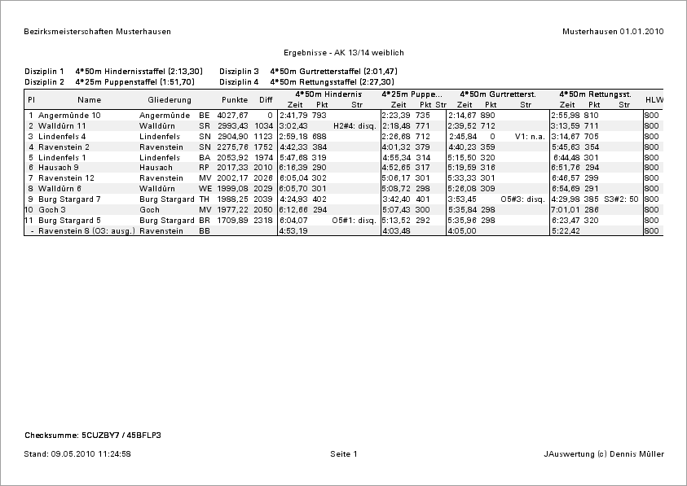
Checksummen der Ergebnisse
Die Checksummen der Ergebnisse werden auf jeder Ergebnisseite gedruckt. In der unteren linken Ecke steht jeweils ein Text in der Form „Checksumme: 1234567 / 1234567“. Die erste Checksumme ist die bezieht sich auf das Ergebnis und die zweite Checksumme auf die Regelwerkseinstellungen der Altersklasse.

Slide 6
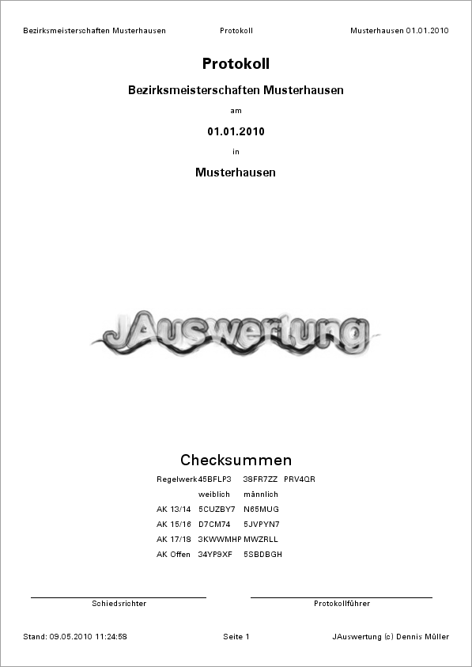
Checksummen im Protokoll
Auf der ersten Seite des Protokolls werden die Checksummen ebenfalls verwendet. In der Zeile Regelwerk befinden sich die Checksummen des gesamten Regelwerks, der Junioren Altersklassen (AK 12 – AK offen) und der Senioren Altersklassen. In der Tabelle darunter befinden sich die Checksummen der Ergebnisse für jede Altersklasse.

